Slide 1
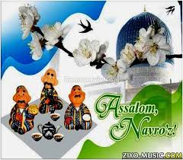
O‘zbek tili
7-sinf
Mavzu:
Milliy urf-odatlarimiz
(1-dars)
(To‘liqsiz fe’llar)

Slide 2
Avvalgi darsda o‘tilgan mavzuni tekshiramiz
Qo‘shma fe’llarga misollar yozing.
taklif qildi
tushib ketdi
olib keldi
o‘qib chiqdi
chiqib ketdi
sanab chiqdi
borib keldi
yetib bordi

Slide 3
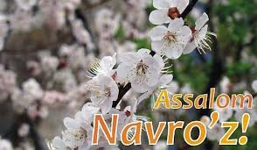
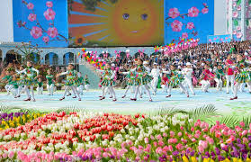
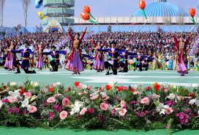
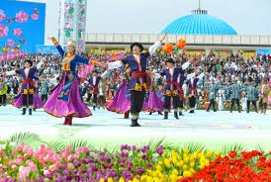
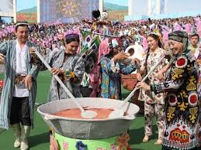
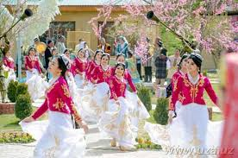
Milliy urf-odatlarimiz

Slide 4
1-mashq
Matnni o‘qing va savollaga javob bering.
Navro‘z bayrami
Milliy urf-odatlarimizning qadimiylaridan biri Navro‘zdir. Sharq xalqlarida Navro‘z yangi yilning boshlanishi hisoblanadi. Navro‘z so‘zining tarjimasi ham “Yangi kun” degan ma’noni bildiradi. Har yili 21-martda tun bilan kun tenglashadi. Shu kundan boshlab kunlar uzayib, tunlar qisqara boshlaydi. Kunlar isib, qorlar erib, bahor o‘z o‘rnini to‘liq egallaydi. Dehqonlar va bog‘bonlar dala va bog‘larda ekin ekish va daraxtlarni parvarishlashni boshlab yuboradilar. Butun tabiat qaytadan uyg‘onadi va yangi hayot boshlanadi. Shuning uchun Navro‘zni bahor va mehnat bayrami deb ham ataydilar.

Slide 5
Topshiriqni tekshiramiz
Navro‘z umumxalq bayrami qachon nishonlanadi?
Navro‘z umumxalq bayrami 21-mart sanasida nishonlanadi.
Navro‘z so‘zi qanday ma’noni bildiradi?
Navro‘z so‘zi “Yangi kun” ma’nosini bildiradi.

Slide 6
Topshiriqni tekshiramiz
Sharq xalqlarida Navro‘z qanday kun hisoblanadi?
Sharq xalqlarida Navro‘z yangi yilning boshlanishi hisoblanadi.
Navro‘zda qanday taomlar pishiriladi?
Navro‘zda har bir xalqning milliy taomlari pishiriladi.

Slide 7
Bilib oling!
O‘zbek tilida edi, ekan, emish to‘liqsiz fe’llari mavjud. Ular ko‘pincha, fe’llardan keyin keladi.
To‘liqsiz fe’llar | Ma’nosi
edi | aniq
ekan | noaniq
emish | noaniq
emas | inkor

Slide 8
2-mashq
Gaplarni o‘qing. To‘liqsiz fe’llarning o‘zi bog‘langan so‘z bilan ko‘chiring.
Navro‘z ilgari bunday keng nishonlanmas edi.
Aytishlaricha, sumalak azaldan suv, bug‘doy va undan tayyorlangan ekan.
Ustozimiz bizni lola sayliga taklif qilgan edi.
Uyimizga tez borishimiz kerak, mehmon kelar emish.
Azizbek ukasini doim o‘zi bilan olib yurar edi.
Ertaga bobomni ko‘rgani borar ekanmiz.

Slide 9
Topshiriqni tekshiramiz
nishonlanmas edi
kelar emish
tayyorlangan ekan
yurar ekan
taklif etgan edi
borar ekanmiz

Slide 10
3-mashq
Nuqtalar o‘rniga edi, ekan, emish, emas to‘liqsiz fe’llardan mosini qo‘yib gaplarni ko‘chiring.
Zargar yosh bo‘lsa ham, iste’dodli yigit ….. .
Usta ancha keksayib qolgan bo‘lsa ham, hali ancha baquvvat ….. .
edi
edi
Maktabning binosi eskiroq, biroq yaxshi ta’mirlangan ……. .
Binolar juda qadimiy, biroq hali ham o‘z tarovatini yo‘qotmagan …… .
ekan
edi

Slide 11
3-mashq (davomi)
Dadam har yili Navro‘zda ko‘chat ekar ……. .
Ertaga maktabimizda hashar bo‘lar …….. .
edi
ekan
Navro‘zda sumalakni to‘yib yeganlar yil bo‘yi kasal bo‘lmas ……. .
Erta tongda hamma saylga chiqar …… .
emish
ekan

Slide 12
2-topshiriq
Suhbat matnini o‘qing.
Navro‘z tarixini eshitganmisan?
Ha, Navro‘z sharq xalqlarining qadimiy bayrami.
Nima uchun Navro‘z qadimda “Yil boshi” deb atalgan?
Chunki tabiat uyg‘onadi, urug‘ ekiladi, daraxtlar yangi kurtak chiqaradi.

Slide 13
Adabiy o‘qish
Yilboshi
Sharq xalqlarida Navro‘zning nishonlanishi bilan bog‘liq urf-odatlar bor. Bu bayram bahor faslida ekin ekish ishlarining boshlanishi oldidan o‘tkazilgan va xalq orasida “Yilboshi” deb ham atalgan. Istiqloldan so‘ng Navro‘z umumxalq bayrami sifatida har bir shahar, tuman, qisjhloqda, o‘quv yurtlarida, mahallalarda juda keng nishonlana boshlandi. Bayram tantanalari markaziy maydondan boshlanib, xalq sayillari, mehmondorchiliklar bilan davom etadi. Navro‘zda tayyorlanadigan maxsus taomlar – sumalak va halimlar pishiriladi. Yangi unib chiqqan ko‘katlardan ko‘k somsa va ko‘k chuchvaralar tayyorlanadi. Darmon dorilarga boy bo‘lgan ushbu taomlar odamlarga kuch-quvvat bag‘ishlab, ularni yil bo‘yi sog‘lom va yaxshi kayfiyatda yurishlariga yordam beradi.

Slide 14
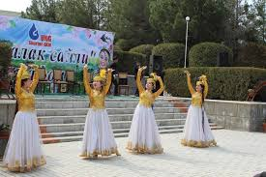
Mustaqil bajarish uchun topshiriq
To‘liqsiz fe’llar ishtirokida gaplar tuzing.

